Slide 1
Socket编程简介1
（C/C++）
主讲助教：凌海锋

Slide 2
BSD socket
BSD：Berkeley Software Distribution，伯克利软件套件，是Unix的衍生系统
Socket: 套接字，一个通用的接口，来实现网络通讯。
Socket API: socket, bind, listen, accept, connect, send, recv, sendto, recvfrom, htonl, ntohl, htons, ntohs 等。
——Unix/Linux Socket
——Windows ：Winsock

Slide 3
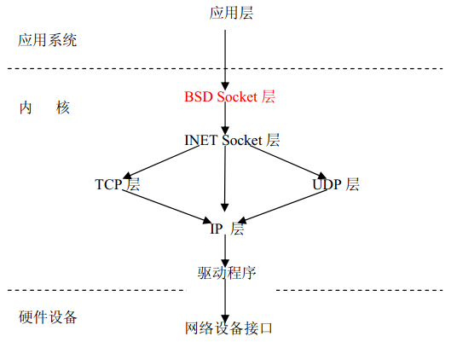
Unix/Linux Socket
Linux 网络协议栈
BSD socket 层是一个通用的接口，由专门用来处理BSD socket 的通用套接字管理软件来处理，它由INET socket层来支持；
INET socket层支持包括TCP/IP协议在内的internet 地址族。

Slide 4
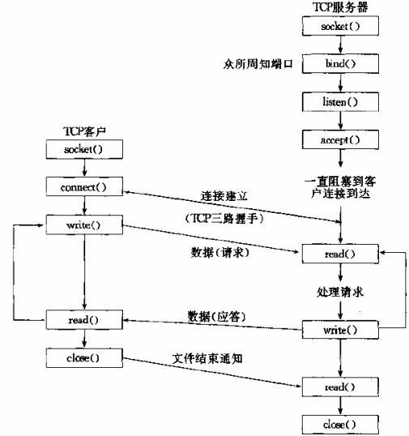
Socket系统调用过程
a. 基本TCP 客户-服务器流程

Slide 5
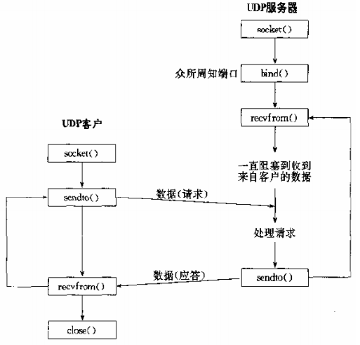
Socket系统调用过程
b. 基本 UDP 客户-服务器流程

Slide 6
Socket()
语句：
#include <sys/types.h>
#include <sys/socket.h>
int socket(int domain, int type, int protocol);
参数：
domain：通信中使用的协议族，也就是网络的类型
type：数据传送的方式
protocol：通信中使用的协议
作用：
分配一个Socket 句柄，用于指定特定网络下、使用特定的协议 和数据传送方式进行通信。
返回值：
正常执行时，返回Socket 描述符；否则，返回-1 ，错误状态在 全局变量errno中。

Slide 7
Socket()
domain：
AF_UNIX (UNIX内部协议)
AF_INET (ARPA Internet 协议，也就是TCP/IP协议族)
AF_ISO (ISO 协议)
AF_NS (Xerox Network Systems协议)
AF_IMPLINK (IMP "host at IMP" link layer)
type：
SOCK_STREAM：顺序、可靠、双向数据流，TCP 连接。
SOCK_DGRAM ：无连接的、不可靠的、固定长度。
SOCK_SEQPACKET ：顺序的、可靠的双向固定长度，AF_NS。 SOCK_RAW：原始的数据传送，只能由超级用户使用。
SOCK_RDM：可靠的数据报传送，未实现。

Slide 8
close()
语句：
#include <unistd.h>
int close(int fd);
参数：
fd ：Socket 描述符。
作用：
关闭一个给定Socket 句柄的套接字。
返回值：
正常时返回0，-1 表示出错。

Slide 9
bind()
语句：
#include <sys/types.h>
#include <sys/socket.h>
int bind(int sockfd, struct sockaddr *my_addr, int addrlen);
参数：
sockfd ：Socket 描述符。
addrlen：my_addr 结构的长度。
my_addr：用于侦听连接请求的本地地址。struct sockaddr 是一 个通用型的结构，不包含TCP/IP协议的情况。
作用：
已经打开的 Socket 指定本地地址。
返回值：
正常时返回0，否则返回-1 ，同时errno是系统错误码。

Slide 10
bind()
/usr/include/linux/socket.h
struct sockaddr
{
unsigned short sa_family; /* address family, AF_xxx */
char sa_data[14]; /* 14 bytes of protocol address */
};
当使用TCP/IP协议（即Internet 协议）时——
/usr/include/linux/in.h
#define __SOCK_SIZE__ 16 /* sizeof(struct sockaddr) */
struct sockaddr_in {
short int sin_family; /* Address family */
unsigned short int sin_port; /* Port number */
struct in_addr sin_addr; /* Internet address */
unsigned char _pad[_SOCK_SIZE_ - sizeof(short int) - sizeof(unsigned short int) - sizeof(struct in_addr)];
};

Slide 11
listen()
语句：
#include <sys/socket.h>
int listen(int s, int backlog);
参数：
s：Socket 描述符。
Backlog：连接请求暂存队列长度。
作用：
在用bind()给一个 Socket 设定本地地址之后，就可以将这个 Socket 用于接受连接请求，即listen() 。
返回值：
正常时返回0，否则返回-1 ，同时errno是系统错误码。

Slide 12
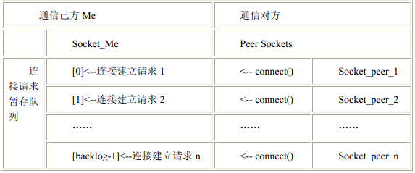
listen()
调用listen() 之后，系统将给此Socket 配备一个连接请求的队列，暂存系统接收到的、申请向此 Socket 建立连接的请求，等待用户程序用 accept()正式接受该请求。队列长度，就由backlog参数指定。

Slide 13
accept()
语句：
#include <sys/types.h>
#include <sys/socket.h>
int accept(int s, struct sockaddr *addr, int *addrlen);
参数：
s：Socket 描述符。
addr ：addr 指向的结构中存放对方的地址信息。
addrlen：在调用 accept()之前，*addrlen 必须被设置为 addr 数 据结构的合法长度。在accept()返回之后，*addrlen 中是对方地 址信息的长度。
作用：
接受指定Socket 上的连接请求。
返回值：
正常时返回新连接的Socket 描述符，否则返回-1 。

Slide 14
accept()
从该暂存队列中取出一个连接请求，用该 Socket 的数据，创建一个新的 Socket ：Socket_New，并为它分配一个文件描述符。Socket_New 即标识了此次建立的连接，可被己方用来向连接的另一方发送和接收数据（write/read，send/recv ）。同时，原 Socket 仍然保持打开状态不变，继续用于等待网络连接请求。
如果该Socket 的暂存队列中没有待处理的连接请求，根据Socket 的特征选项（是否non_blocking），accept()函数将选择两种方式：如果该Socket 不是 non_blocking 型的，accept()将一直等待，直到收到一个连接请求后才返回；如果该Socket 是non_blocking 型的，那么accept()将立即返回，但如果没有连接请求，只返回错误信息，不创建新的 Socket_New。

Slide 15
connect()
语句：
#include <sys/types.h>
#include <sys/socket.h>
int connect(int sockfd, struct sockaddr *serv_addr, int addrlen );
参数：
sockfd ：Socket 描述符。
serv_addr ：通信目的方的地址。其格式参见 bind()的说明。
addrlen：目的地址长度。
作用：
connect() 函数，则是主动地向对方建立连接时使用的。 connect() 使用一个事先打开的Socket ，和目的方（即通信对方，或称服务器一方）地址信息，向对方发出连接建立请求。
返回值：
正常时返回新连接的Socket 描述符，否则返回-1 。

Slide 16
connect()
主动发起方（客户方） |  | 被动接受方（服务方）
 |  | listen(sock_w);等待连接建立请求
connect(sock_s)
{
发送连接建立请求 | ——>
 | <—— | sock_d = accept(); 接受连接建立请求，发送应答
收到连接建立应答
}
此时，在sock_s 和sock_d 之间，一个连接就建立完毕。

Slide 17
Connect()中的type
SOCK_STREAM：保证顺序的、可靠传送的双向字节数据流，最为常用，也是TCP 连接所使用的方式。
SOCK_DGRAM ：无连接的、不保证可靠的、固定长度（通常很小）的消息传送。
SOCK_RAW：原始的数据传送，适用于系统内部专用的网络协议和接口，只能由超级用户使用。
如果是SOCK_STREAM型的Socket ，通常只用 connect() 建立一个正常的连接。但如果SOCK_DGRAM 型的Socket ，connect() 函数并不象上图中那样向目的方发出连接建立请求，而只是简单地用给出的地址设置该Socket 的目的地址，以后该Socket 的无连接数据报就发往该目的地址。因此，对于SOCK_DGRAM 型的Socket ，可以多次调用 connect() 来改变该Socket 的目的地址。
SOCK_RAW又称原始套接字，允许超级用户自己创建协议报文并发送到指定地址。最大的应用是拒绝服务攻击，可以人为创建TCP握手的报文用于攻击服务器。在Windows xp sp2之后不再支持。

Slide 18
send/recv
语句：
#include <sys/types.h>
#include <sys/socket.h>
int send(int s, const void *msg, int len, unsigned int flags);
int sendto(int s, const void *msg, int len, unsigned int flags,
const struct sockaddr *to, int tolen);
int recv(int s, void *buf, int len, unsigned int flags);
int recvfrom(int s, void *buf, int len, unsigned int flags, struct sockaddr *from, int *fromlen);
参数：
s：Socket 描述符；
msg, buf：存放接收或者发送数据的存储空间；
len：接收或者发送数据的字节数；
to from，sendto recvfrom ：目的方地址和存放源地址的空间
tolen,fromlen ：目的地址和源地址空间大小。
flag ：通常设为 0 ，详细说明请参见 Linux Manual 。

Slide 19
send/recv
作用：
send 和recv 用于连接建立以后的发送和接收；
sendto 和recvfrom 用于非连接的协议。
返回值：
send/sendto 返回实际发送的数据字节数，或者-1 ，表示出错；
recv/recvfrom 返回实际接收到的数据字节数，或者-1 ，表示出 错。

Slide 20
read/write
语句：
#include <unistd.h>
ssize_t read(int fd, void *buf, size_t count);
ssize_t write(int fd, const void *buf, size_t count);
参数：
fd ：文件或者Socket 描述符。
buf：数据缓冲区。
count：数据字节数。
作用：
用系统文件操作进行Socket 通信
返回值：
正常时，返回所读写的字节数（注意，可能小于count 参数指定的数目）；否则，返回-1 ，errno是系统错误码。

Slide 21
non_blocking与非non_blocking类型
Socket的类型分为non_blocking与非non_blocking两种类型，non_blocking顾名思义即非阻塞，此socket在通信的时候并不会阻塞线程，函数直接返回。而非non_blocking程序将阻塞线程等待函数返回。
对于非non_blocking 型的 Socket ，send 将等待数据发送完后才返回；对于 non_blocking型的Socket ，send 将立即返回，用户程序需要用 select() 函数决定网络发送是否结束。
对于非 non_blocking 型的Socket ，若系统没有收到任何数据，recv 将等待接收数据到达后才返回；对于 non_blocking 型的 Socket ，recv 将立即返回，并返回错误信息或者接收到的数据字节数。
默认为非non_blocking型，设置称non_blocking的方法：
#include <unistd.h>
#include <fcntl.h>
fcntl(socket, F_SETFL, O_NONBLOCK);

Slide 22
应用实例
现在，我们来看一个简单的客户机/服务器程序的实现，它用套接字接口在一个T C P 连接上发送消息。这个程序还用到了其他的U n i x 网络功能，我们将逐个介绍。我们的应用允许用户在一端的机器上输入并把文本发送给另一端机器的用户。它是U n i x 中t a l k 程序的一个简化版本，类似于We b 聊天室的核心程序。

Slide 23
应用实例
1.客户端
我们先从客户端开始，它用远端的机器名作为参数。它调用U n i x 程序g e t h o s t b y n a m e 把该名字翻译为远端主机的I P 地址。
下一步是构造套接字接口所需的地址数据结构（s i n ）。
注意这个数据结构表明我们将一直用套接字与因特网连接（A F _ I N E T ）。
在以下例子中，我们用T C P 端口号5 4 3 2 作为共知的服务器端口号；它恰好不是分配给其他因特网服务的端口号。
建立连接的最后一步是调用s o c k e t 和c o n n e c t 。一旦c o n n e c t 操作返回，建立起连接，客户机程序将进入主循环，不断从标准输入读取文本并通过套接字发送。

Slide 24
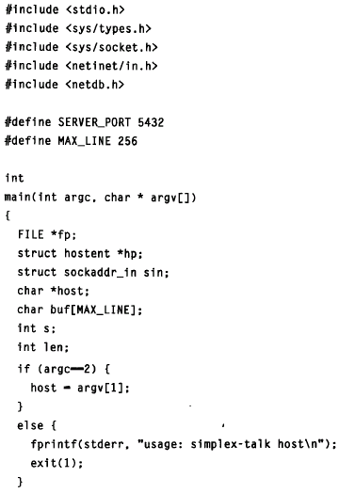
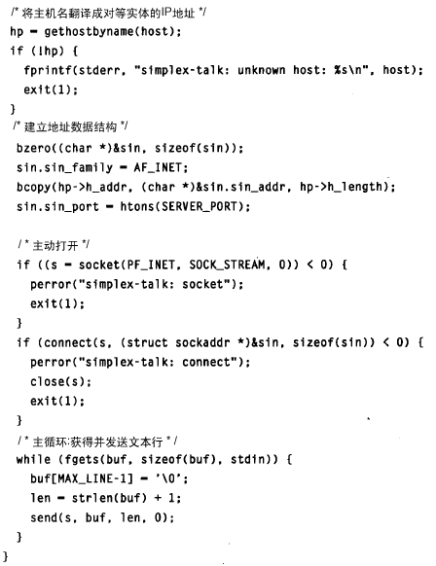

客
户
端
程
序

Slide 25
应用实例
2. 服务器
服务器的实现也很简单。首先，它填入自己的端口号（S E RV E R _ P O RT ）构造地址数据结构。
其次，它并不指明I P地址，从而使应用程序可以接受来自本地任一I P 地址的连接。
然后，服务器执行与被动打开有关的初始步骤：
创建一个套接字，将它绑定到本地地址。
然后设置允许同时连接的最大数。
最后，主循环等待远端主机与它连接，当远端有一台主机试图与它连接时，它就接收并输出连接上送来的字符。

Slide 26
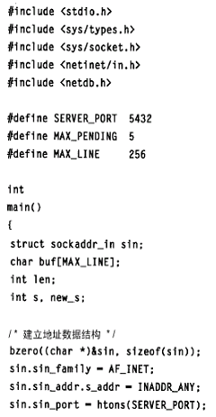
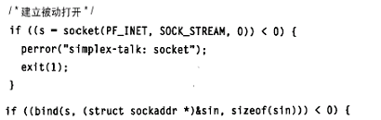
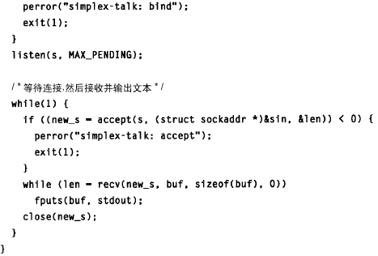
服务器
程
序
unsigned int len;

Slide 27
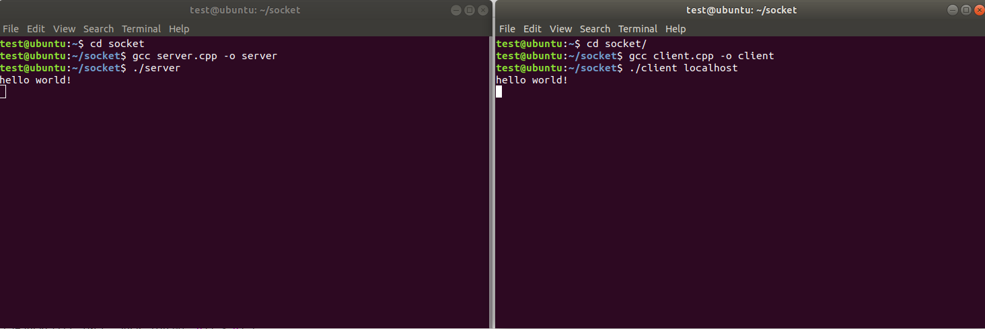
应用实例

Slide 28
Windows ：Winsock
Winsock编程接口是直接从 Socket 接口移植过来的，以上介绍的 Linux Socket 函数，在Winsock环境下都可以直接使用(除了不支持AF_UNIX协议簇Socket 和struct sockaddr_un地址结构之外)
Microsoft 作了相当的扩充，增加了以下一些功能的函数：
——Winsock驱动程序的检测、初始化、清除函数，和错误代码函数（因为Windows 境下没有全局的错误代码变量errno），如WSAStartup()、WSACleanup()、WSAGetLastError()、WSASetLastError() ；
——针对Windows 窗口界面的异步编程方式，提供了一些异步的主机数据查询函数，如WSAAsyncGetHostByAddr() 、WSAAsyncGetHostByName()等；
——对于数据接收和发送，也提供了异步的操作方式，如WSAAsyncSelect()、 WSAIsBlocking() 、 WSASetBlockingHook() 、 WSAUnhookBlockingHook() 、WSACancelBlockingCall()、WSACancelAsyncRequest()等。

Slide 29
Windows ：Winsock
注意1：
#include<winsock2.h>
注意2：
程序开始时，初始化winsock驱动程序
WORD wVersionRequested;
WSADATA wsaData;
wVersionRequested=MAKEWORD(2, 2); //希望使用的WinSock DLL 的版本
ret=WSAStartup(wVersionRequested, &wsaData);
程序结束前，清除winsock驱动程序
WSACleanup();
注意3：
用以下命令把ws2_32.lib这个库加入到工程文件中(或者在编译链接选项里加 -lwsock32)
#pragma comment(lib,"ws2_32.lib")

Slide 30
实验要求
实验环境——Windows/Linux
编程环境——C/C++/python
界面有无——随意
实验内容（三选一）：
1.服务器对时程序
一个服务器，多个客户端，客户端可以给服务器连接请求并返回服务器时间并对时。
2.简单聊天程序
一个服务器，一个客户端，服务器可以与客户端互相发送聊天内容。
3.高级聊天程序
一个服务器，多个客户端，服务器负责消息中转，客户端之间可以互相聊天。（广播/单播）

Slide 31
实验要求
报告要求：
1.可编译的源程序（.c /.cc/.cpp或.py文件，注意不要有 error ）。
2.可执行程序（.out/.exe文件）（python的不用）。
3.实验报告：
一、实验内容；二、实验平台和语言；三、实验过程：程序流程图、主要变量和函数的说明、程序操作过程等；四、实验结果截图。
注：文件打包命名规则：
PB********-张三-实验二.zip (或者rar)

Slide 32
实验要求
提交地址：请将文件发送到ustc_network2022@163.com
提交截止日期：2022/10/12 23:59:59
DDL一般为讲完实验课的三周后（如遇节假日顺延至节假日最后一天），除特殊情况（病假、缓修等）过期未交本次实验记0分。
关于本次实验如有疑问、建议或意见可群内联系助教凌海锋或者给张老师发邮件：xinming@ustc.edu.cn

